Slide 1
«Практики оптимизации рутинной работы учителя»

Slide 2
Данная образовательная платформа позволяет учителю: - выдавать домашние задания - автоматически проверять задания - индивидуально работать с успешными и отстающими учениками - отслеживать успеваемость всего класса - также отдельных учеников
ЯНДЕКС.УЧЕБНИК
2

Slide 3
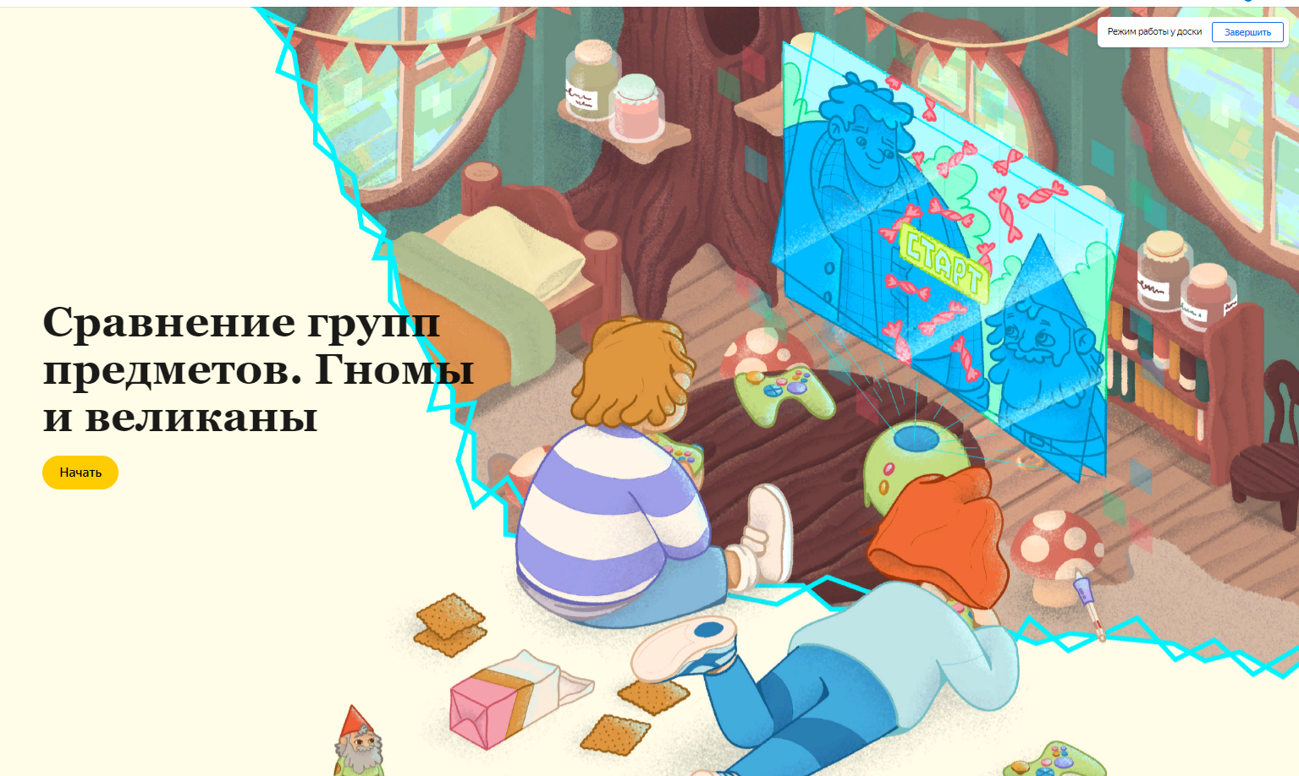
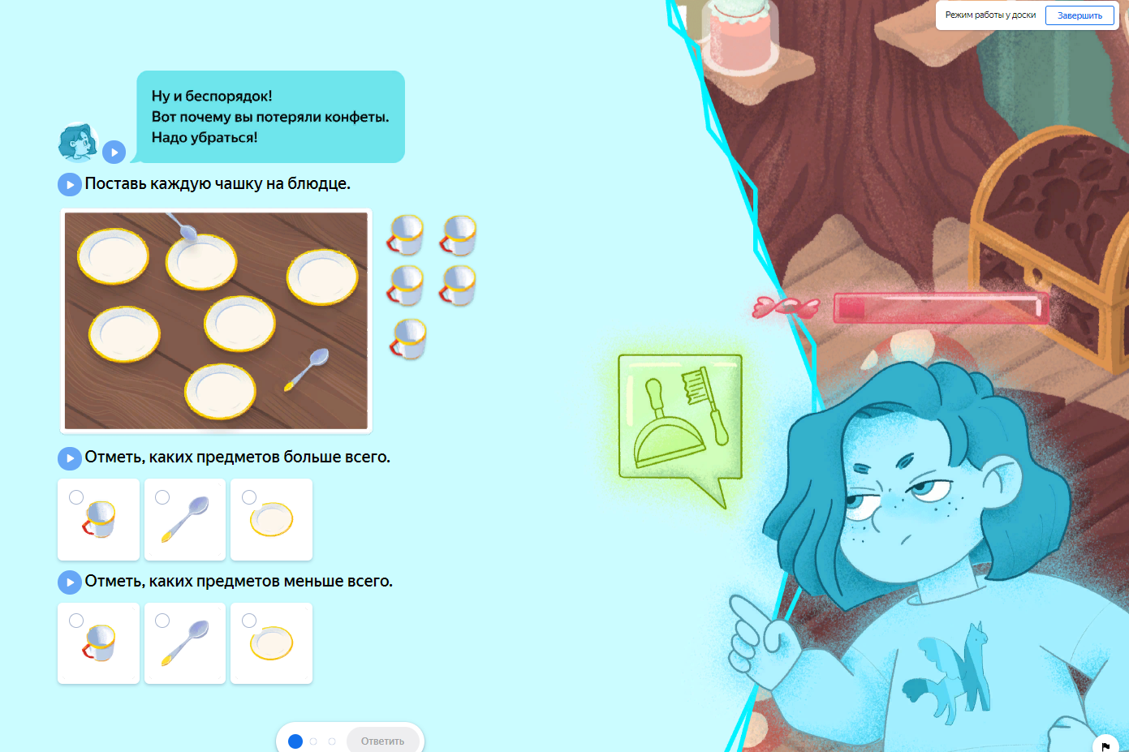
Часто используемые сценарии:
В классе
КАК РАБОТАТЬ С ЯНДЕКС.УЧЕБНИКОМ?

Slide 4
Часто используемые сценарии:
Домашние задания
КАК РАБОТАТЬ С ЯНДЕКС.УЧЕБНИКОМ?

Slide 5
Часто используемые сценарии:
Работа с отстающими учениками
Выдать работу над ошибками
Платформа сама сгенерирует похожие задания
Остается только выбрать – кому выдать.
КАК РАБОТАТЬ С ЯНДЕКС.УЧЕБНИКОМ?

Slide 6
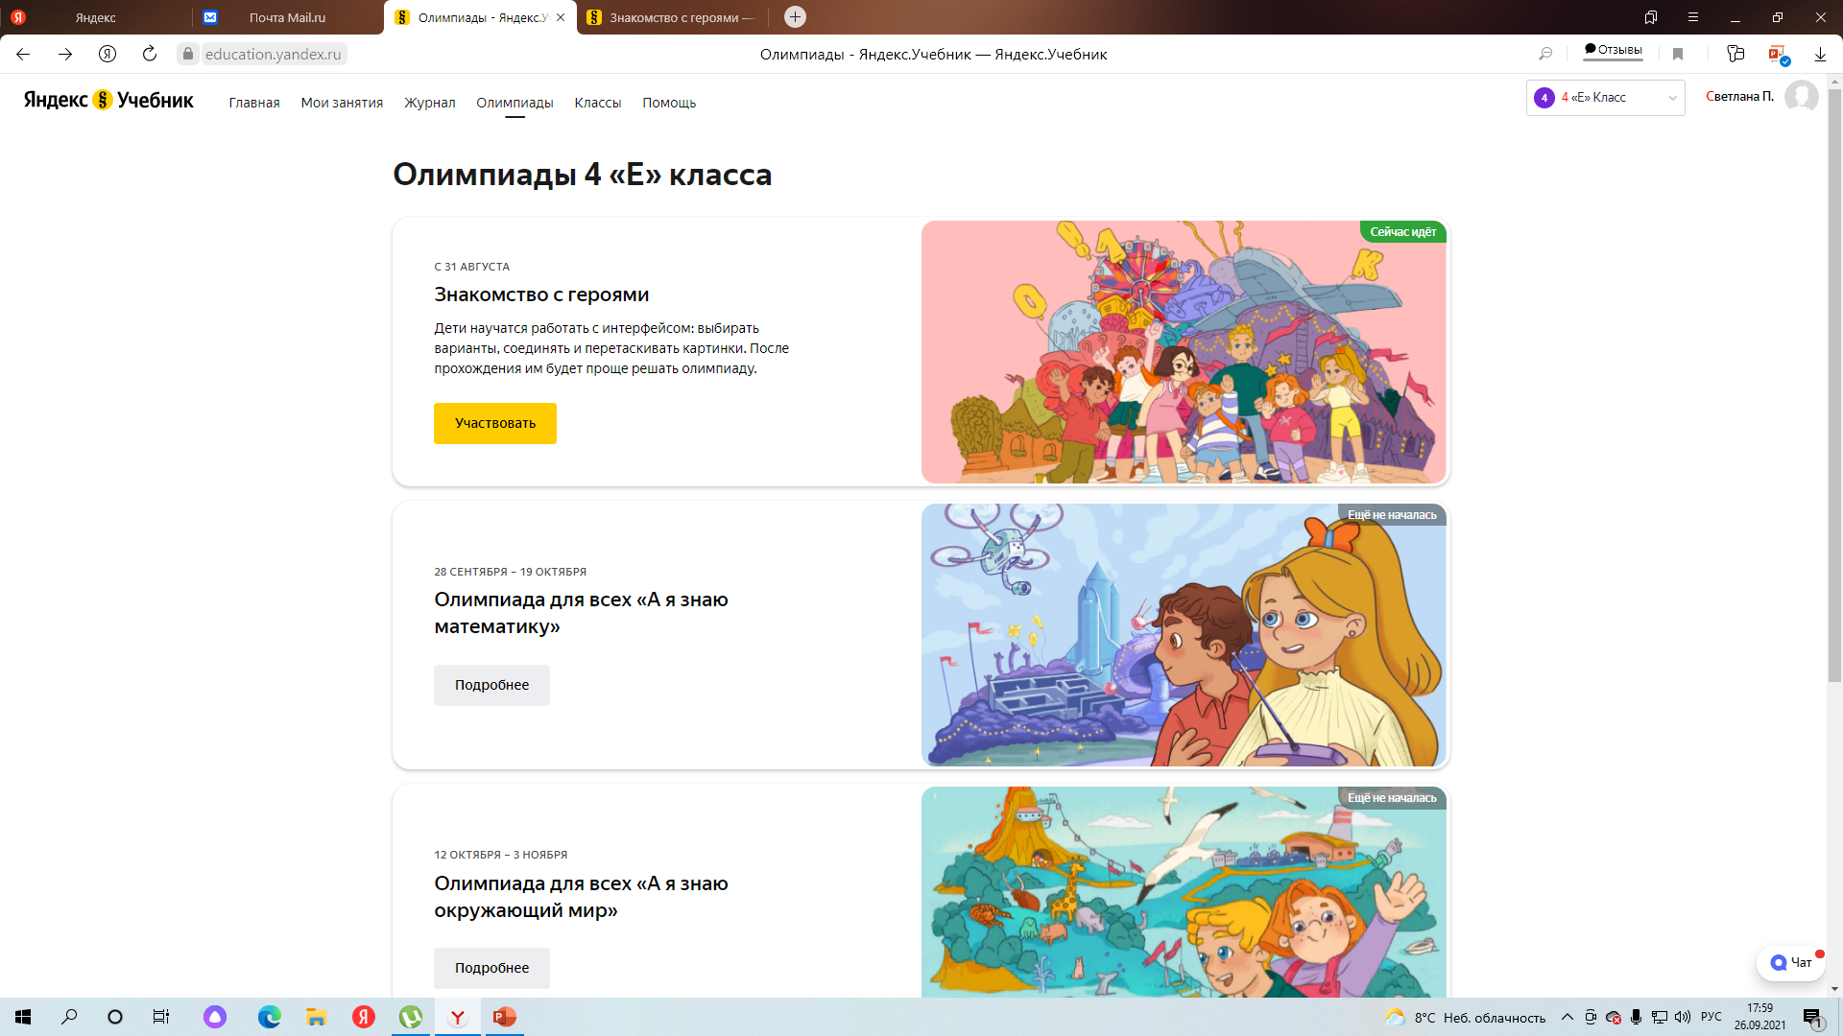
Часто используемые сценарии:
Внеурочная деятельность
Участие в олимпиадах по предметам
КАК РАБОТАТЬ С ЯНДЕКС.УЧЕБНИКОМ?
Подготовка к олимпиадам…

Slide 7
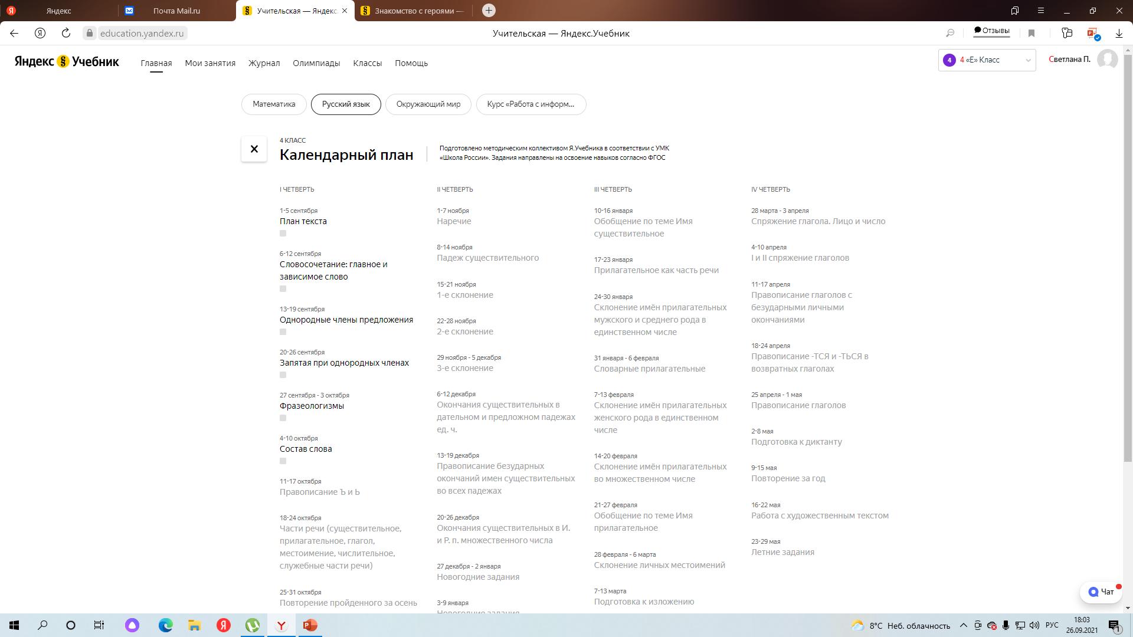
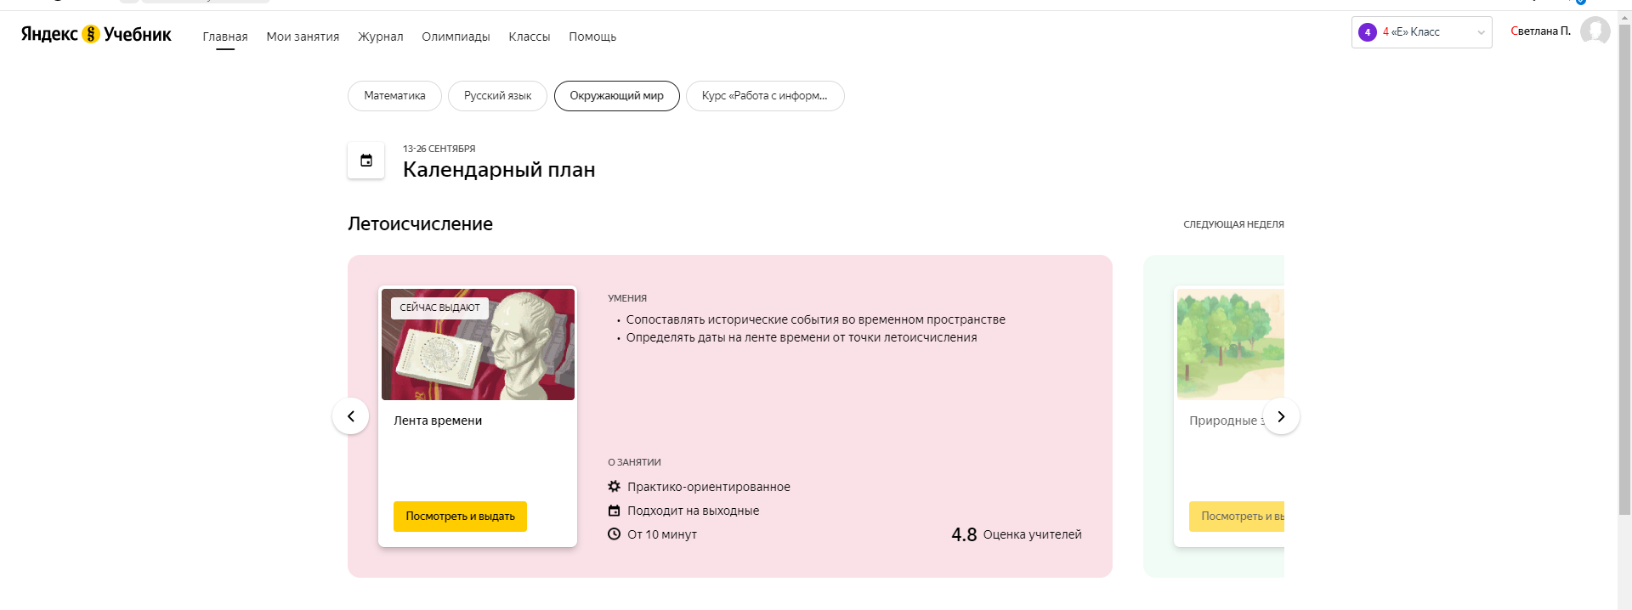
Очень удобное календарно-тематическое планирование (как на текущую неделю, так и на четверть)
ЧТО ТАКОЕ ЯНДЕКС.УЧЕБНИК
7

Slide 8
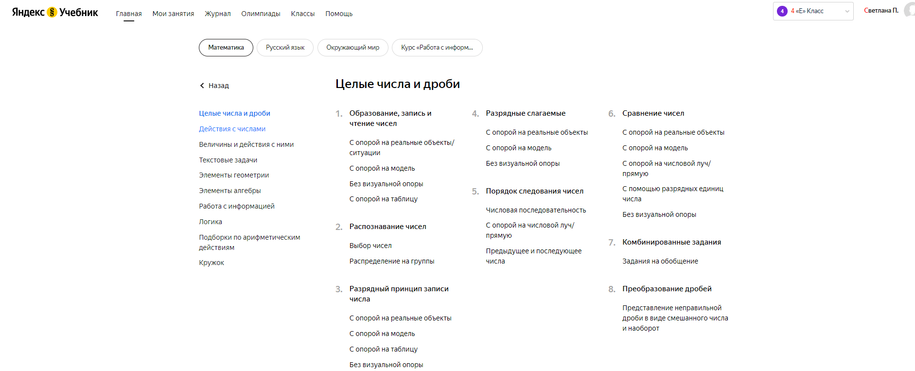
Можно собрать занятие, используя каталог заданий по предмету
ЧТО ТАКОЕ ЯНДЕКС.УЧЕБНИК
8

Slide 9
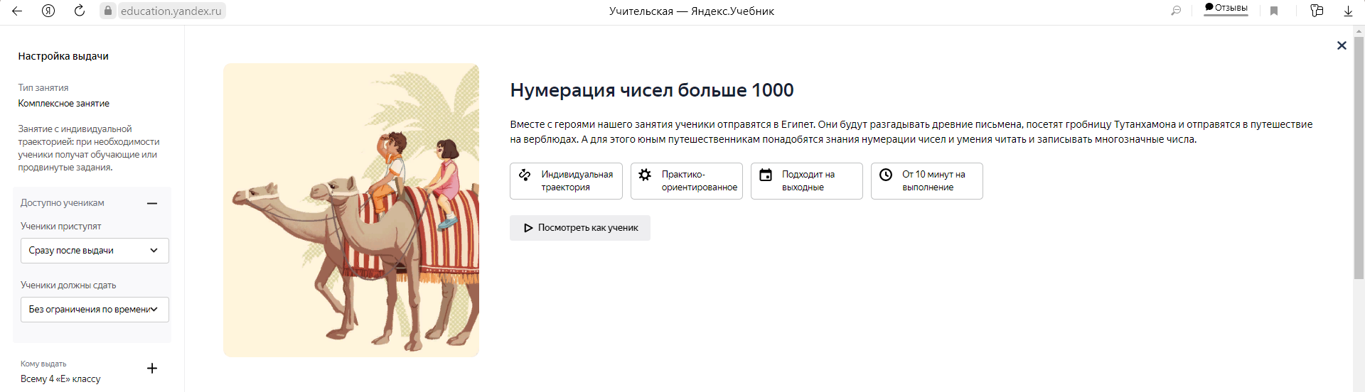
Перед выдачей заданий – их можно посмотреть как ученик
ЧТО ТАКОЕ ЯНДЕКС.УЧЕБНИК
9

Slide 10
Задания Яндекс.Учебника для начальной школы

Slide 11
ЗАДАНИЯ ДЛЯ НАЧАЛЬНОЙ ШКОЛЫ

Slide 12
ЗАДАНИЯ ДЛЯ НАЧАЛЬНОЙ ШКОЛЫ

Slide 13
ЗАДАНИЯ ДЛЯ НАЧАЛЬНОЙ ШКОЛЫ

Slide 14
В любом задании можно посмотреть правильные ответы перед выдачей
ЗАДАНИЯ ДЛЯ НАЧАЛЬНОЙ ШКОЛЫ

Slide 15
Работа с журналом поурочно:
Работа с журналом за год:
Можно выстроить в порядке снижения успеваемости:
РЕЗУЛЬТАТЫ РЕШЕНИЯ В ЯНДЕКС.УЧЕБНИКЕ

Slide 16
! Большая помощь Яндекс Учебник во время дистанционного обучения ! Обратная связь с учениками в реальном времени ! Разнообразие тематических подборок ! Детям интересны занятия, которые объединены сюжетной линией, (например: Вместе с Катей и Петей ученики попадают в шатёр фокусника. Там они узнают, какие знаки используются при записи действий сложения и вычитания).
РЕЗУЛЬТАТЫ РЕШЕНИЯ В ЯНДЕКС.УЧЕБНИКЕ

